Slide 1
Ηλεκτρονική Μάθηση και Κοινωνικά Δίκτυα
ΧΡΙΣΤΟΣ ΞΥΔΗΣ Π20008
ΚΥΡΙΑΚΟΣ ΚΙΧΗΣ Π20013

Slide 2
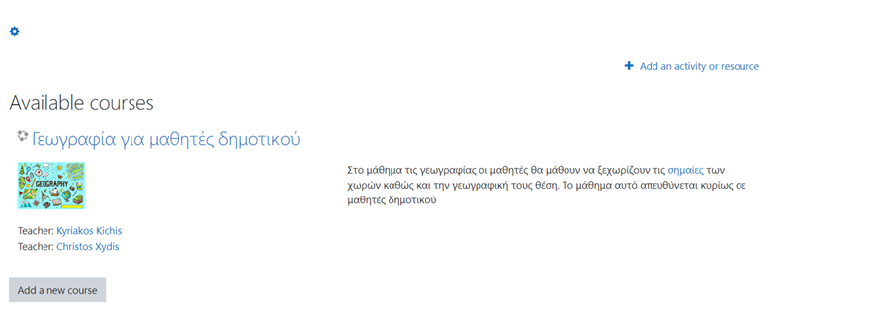
Θεματολογία μαθήματος
Γεωγραφία για μαθητές δημοτικού
Στόχοι μαθήματος
• Εκμάθηση στο θέμα της γεωγραφίας, εστιάζοντας στις σημαίες των χωρών και την γεωγραφική τους θέση.
• Κοινωνική ανάπτυξη, μέσω ανταλλαγής απόψεων με τους συμμαθητές.

Slide 3
Τα εργαλεία που χρησιμοποιήθηκαν
Χρήση QUIZ
Χρήση Calendar ( χρονοπρογραμματισμός)
Χρήση πολυμεσικού εκπαιδευτικού υλικού (google earth, Wikipedia )
Χρήση forum (ανταλλαγή απόψεων)
Δυνατότητα βαθμολόγησης και παρακολούθησης προόδου των μαθητών

Slide 4
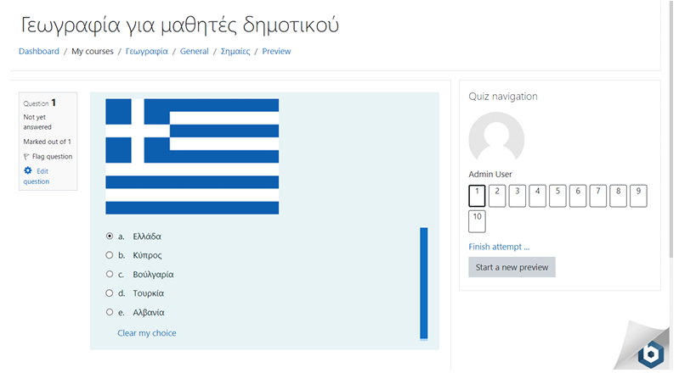
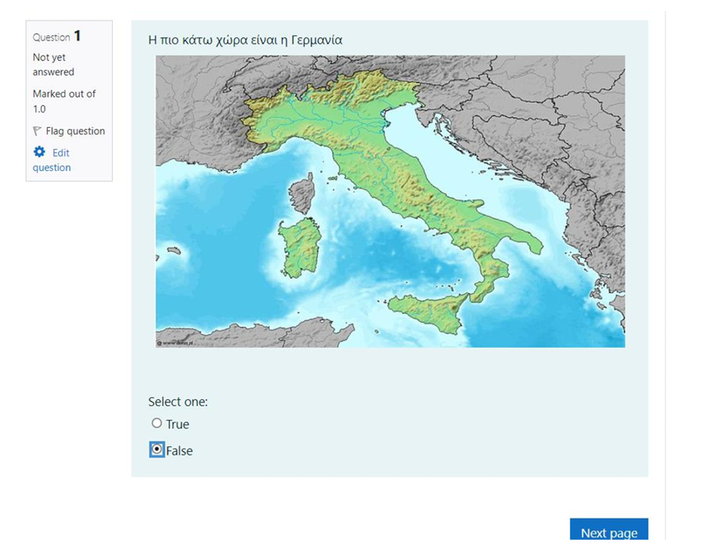
Χρήση Quizzes
Με την χρήση των quiz, ο μαθητής καλείτε να ελέγξει τις γνώσεις του με την μορφή «παιχνιδιού» . Με αυτό τον τρόπο μπορούμε να προσεγγίσουμε πιο εύκολα τον μαθητή και να του κεντρίσουμε το ενδιαφέρον καθώς επίσης να δούμε και το επίπεδο των γνώσεων του.

Slide 5
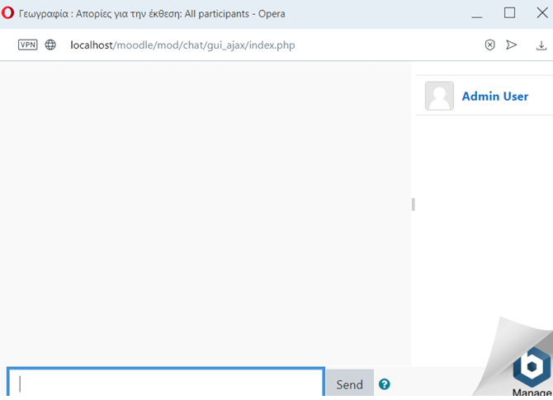
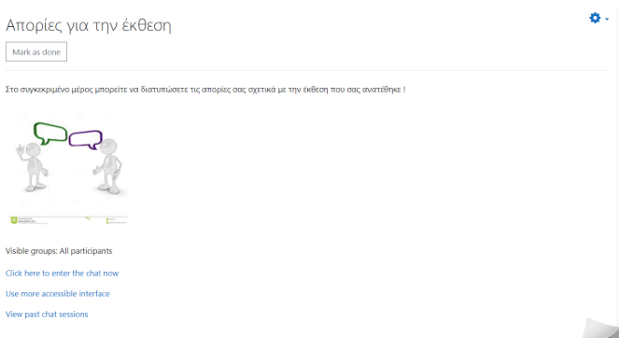
Άμεση επικοινωνία (μέσο κοινωνικής δικτύωσης )
Με την χρήση ενός forum, οι μαθητές έχουν την ευκαιρία να μιλήσουν μεταξύ τους και να ανταλλάξουν τις σκέψεις τους για τις εργασίες του. Ταυτόχρονα είναι και σε άμεση επικοινωνία με τους εκπαιδευτικούς τους έτσι ώστε να τους λύνουν τις απορρέεις αλλά κα να έχουν την σωστή επίβλεψη.

Slide 6
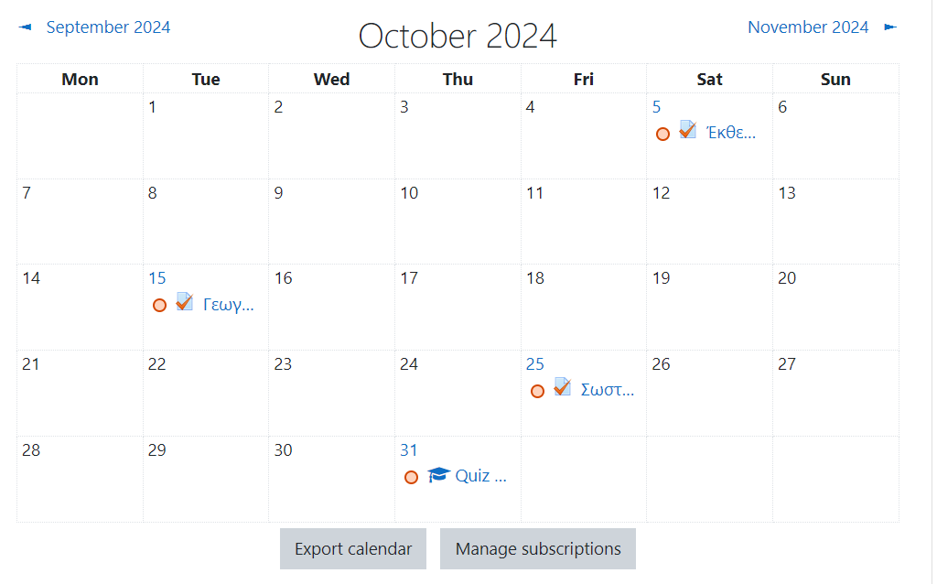
Σωστός προγραμματισμός μαθήματος
Βλέποντας το ημερολόγιο οι μαθητές ενημερώνονται για το πότε θα είναι το κάθε quiz/εξέταση τους για να έχουν μια σωστή προετοιμασία και οργάνωσή.

Slide 7
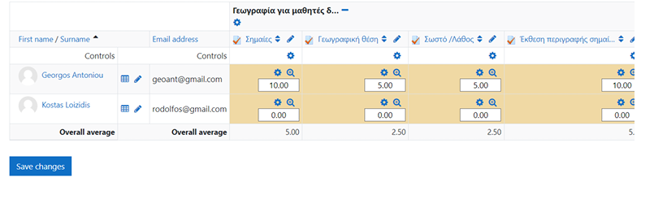
Βαθμοί μαθητών
Φυσικά οι καθηγητές μπορούν να περάσουν στο σύστημα τους βαθμούς των μαθητών για να ξέρουν σε ποιο επίπεδο βρίσκετε ο καθένας τους.

Slide 8
ΤΕΛΟΣ

